Slide 1
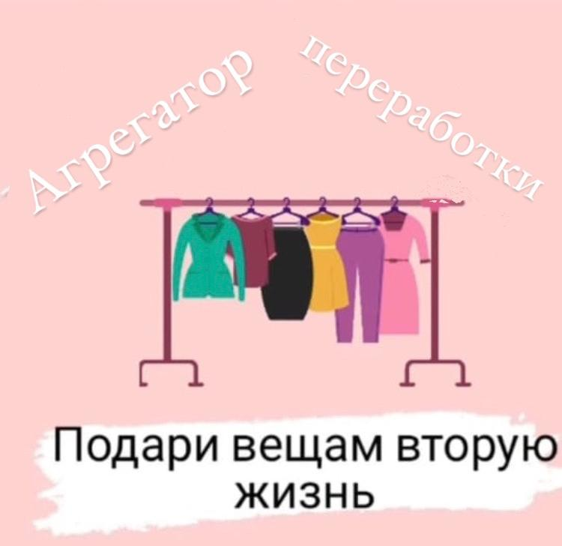
Целевая аудитория
Проект «Агрегатор переработки »
Данный проект позволяет уделить внимание такой актуальной проблеме 21 века как защита планеты от загрязнения, ведь вторичное использование не только сберегает ресурсы, но и позволяет значительно уменьшить площадь городских свалок. Кроме того, подобные творческие занятия являются отличным досугом для детей и всей семьи.
Проект направлен на создание условий взаимодействия с окружающей средой, при котором ребята не выбрасывают вещи, которым можно дать «вторую жизнь», они становятся основой для будущих поделок.
Предпосылки реализации Недостаточный уровень экологического школьного образования; Отсутствие системы экологического образования и просвещения взрослого населения Недостаточная гражданская активность населения, незнание своих гражданских прав на экологическую безопасность окружающей среды.
1
Ученики 1-11 классов, учителя - 25 человек, местная администрация, жители, рукодельницы
2
Образовательные организации, инвесторы
3
Перспектива: Жители с. Преградного Возраст: от 6 + 100лет

Slide 2
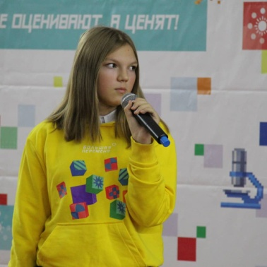
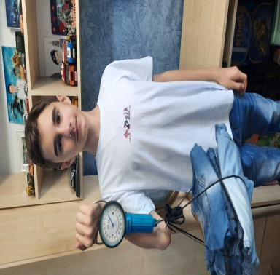
Наша команда
Ганага Анастасия Александровна, наставник
Ганага Олег, руководитель
Рукодельница Евгения
Мастерица Татьяна
Машкова Дарья
Системный администратор
Ганага Артем, медиа проекта

Slide 3
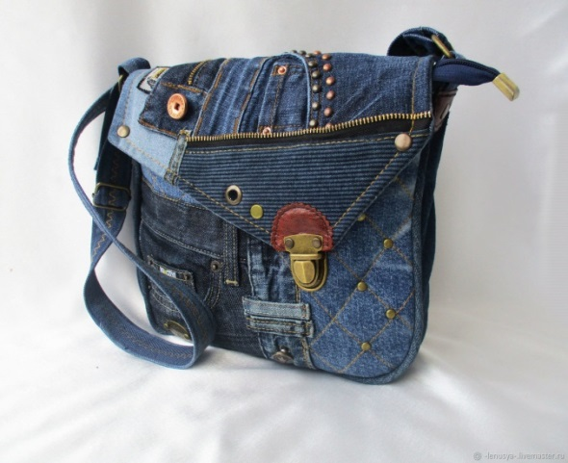
Цель проекта:
Задачи:
Цель проекта: популяризация экологичного образа жизни путем увеличения вторичного применения использованных вещей, в рамках которой мы организуем в течение года пункты сбора вторсырья и дадим им «вторую жизнь» сберечь ресурсы планеты.
Организовать пункт по сбору и сортировке вещей;
1
Провести просветительские мероприятия по сбережению ресурсов
2
Увеличить вторичное применение вещей;
3
3
Проведение мастер – классов рукодельницами
4
4
https://vk.com/club144761037
5
Сумка
из использованных
джинсов
Вы заботитесь о природе? Подписывайтесь на
наш проект

Slide 4
Проблема
Пути решения:
Идея - это привлечение внимания общественности к проблеме загрязнения окружающей среды, пропагандировать бережное отношение к природе и сокращение использования ресурсов, посредством использования их вторично.
Реализацию проекта предлагаем провести поэтапно.
На 1 этапе предстоит провести агитационную работу среди местного населения и школьников, чтобы они приносили вещи, которым будут давать «Вторую жизнь».
На 2 этапе рукодельницы, мастерицы и школьники изготавливают поделки, сувениры.
На 3 этапе на ярмарке будут проданы изделия, вырученные средства частично пойдут на благоустройство.

Slide 5
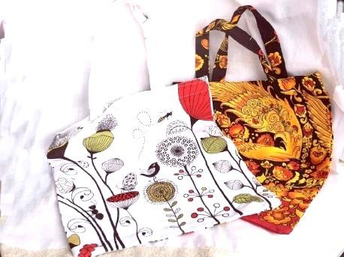
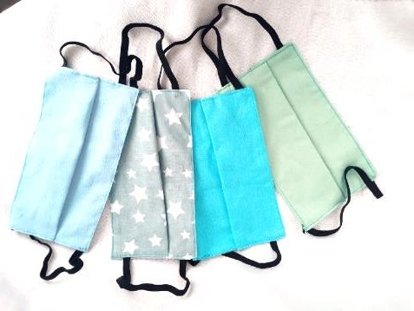
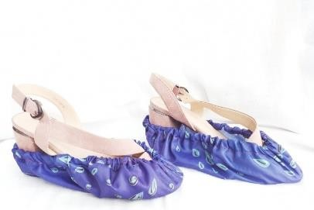
Аналитика
Развитие производственных сил и роста объемов потребления
Цели устойчивого развития ООН соответствующие проблеме:
привели
глобальной проблемы
к возникновению экологической
Ответственное потребление и производство
Сохранение экосистем
Уменьшение отходов
У населения отсутствует навыки разумного потребления, раздельного сбора мусора и вторичного использования ресурсов
На выходе получим продукт проекта
Мастер-классы по экологическому просвещению:
«Подари вещам вторую жизнь»
Ярмарки, фестивали (тематические), арт-объекты из вторсырья
В результате проекта произойдет уменьшение количества отходов, изменится отношение к окружающей природе,
вырученные средства пойдут на развитие проекта, благоустройство.
3

Slide 6
План реализации проекта
№ | Мероприятия | Сроки | Результаты
1 | Опрос среди учащихся 1-11 классов «Важность и актуальность проекта» | 1 неделя мая 2022г | Анализ анкеты
2 | Составление плана основных мероприятий проекта и освещение в соц сетях | 1-2 неделя мая 2022г | Публикации в Инстаграм, Вконтакте
3 | Презентация проекта | 15 июля2022г | Увеличение численности участников
4 | Акция «Подари вещам вторую жизнь» | Сентябрь 2022г | Сбор средств
5 | Проведение акции милосердия «Обмен вещами» | октябрь 2022г | Акция милосердия позволит осуществить обмен вещей
6 | Акция «Сохраним традиции» | Февраль- март 2023г | Укрепление и сохранение традиций, трансляция опыта
7 | Организация ярмарки-распродажи | Апрель 2023г | Продажа вещей
8 | Размещение информации о реализации проекта в Инстаграм | В течение проекта | Увеличение числа подписчиков и заказчиков
9 | Итоги проекта | Май 2023г | Отчет

Slide 7
Инвестиции и партнеры
1.Платформа «Большая перемена»
2.Региональный оператор ООО «Экосити»
Ставропольский край
Инвесторами могут выступить наши партнеры
Наша уникальность в трансляции и передачи идей проекта
- в регионе нет такого опыта.
вырученные средства после проведенной ярмарки, пойдут на благоустройство
Проект можно тиражировать и масштабировать по районам Ставропольского края, да и в целом по России.

Slide 8
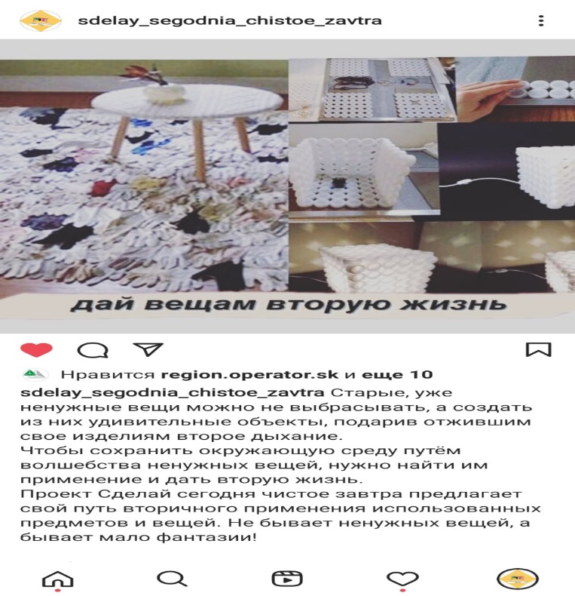
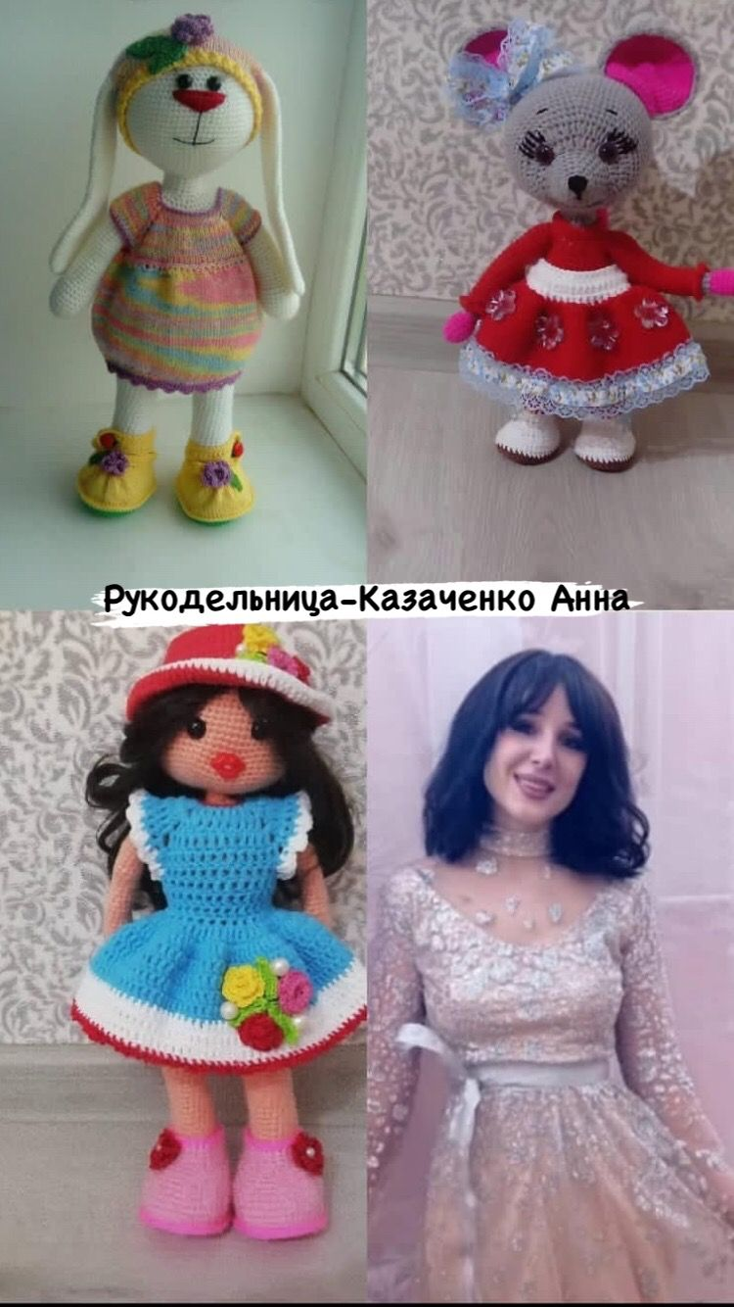
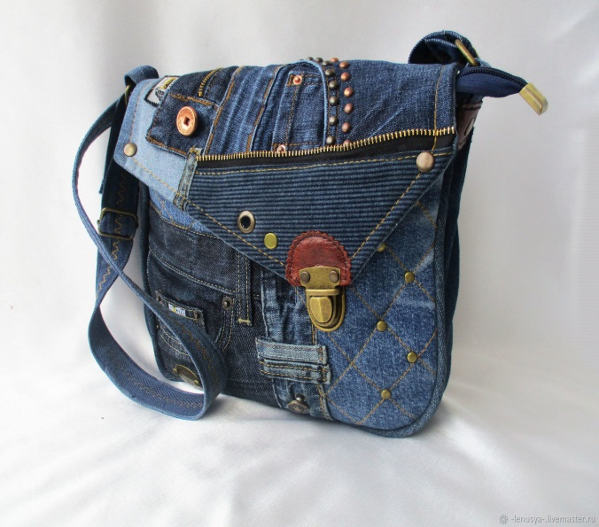
Ожидаемые результаты проекта:
1. Увеличение количества школьников занятых в социально-значимой деятельности
( на 40%)
2. Обучение учащихся, родителей новым видам декоративно-прикладного искусства (17 % от общего количества жителей населенного пункта);
3. Школьники участвуют в создание новых эксклюзивных вещей из вторсырья (из 20% старых вещей будут созданы новые)
4.Раскрытие творческого потенциала детей и взрослых увеличится на 32%

